Slide 1

Heleno Cardoso, MSc
Professor of Computer Science
UniRuy | Área1
Engenharia

Slide 2
Adtalem Global Education
(Linguagem de Programação C)

Slide 3
Agenda
1 – Apresentação Pessoal
2 – Visão Geral da Disciplina
3 – Objetivos/Habilidades
4 – Unidades/Conteúdos
5 – Metodologia
6 – Referências Bibliográficas

Slide 4
1 – Apresentação Pessoal
Processamento de Dados Profissionalizante EEEMBA
Bacharel em Ciências Estatísticas - ESEB
Engenheiro Eletricista 7º Semestre Área1- Trancado
LatoSensu-MBA Gestão de Informação UNIFACS
StrictoSensu-MSc em Sist e Computação UNIFACS
Doutorando Aluno Especial em Ciência da Computação UFBA 2018.2
Analista de Sistemas, Consultor e Professor

Slide 5
2 – Visão Geral da Disciplina
Linguagem de Programação é uma linguagem escrita e formal que especifica um conjunto de instruções e regras usadas para gerar programas (software). Um software pode ser desenvolvido para rodar em um computador, dispositivo móvel ou em qualquer equipamento que permita sua execução. Uma torradeira não tem uma interface digital de comunicação, mas possui um micro-controlador com um software que gerencia o equipamento. Esse tipo de software, embarcado em circuitos eletrônicos, é chamado de firmware e também é escrito usando uma linguagem de programação.

Slide 6
3 - Objetivos/Habilidades
Capacitar o discente para:
Solucionar problemas do mundo real através da criação de estratégias básicas de lógica de programação.
Produzir novas soluções de programas de computador, adequando e otimizando a solução do problema.
Identificar problemas, reparar ou corrigir formalmente códigos de programas de computador já em produção.
Otimizar códigos de programa de computador produzidos por outrém em uma linguagem de computador.

Slide 7
4 - Unidades/Conteúdos
1 - Revisão de lógica de programação. Arquiteturas de computadores. Algoritmos. Execução de um algoritmo. Princípios de otimização de algoritmos. Desvios condicionais. Se-Então-Senão. Laços. Para;
Enquanto-Faça; Repita-Até.
2 - Conceitos básicos de uma linguagem de programação. Estruturas lineares de linguagens de programação de alto nível estruturada. Compiladores. Interface de desenvolvimento. Processo de escrita-compilação-linking-execução.

Slide 8
4 - Unidades/Conteúdos
3 - Conceitos básicos de C. Histórico da linguagem C. Indicações de uso. C na engenharia. Primeiros passos para implementação de algoritmos em pseudo-código para C. Exemplos de códigos migrados de pseudo-código para C.
4 - Uso básico de uma interface de programação em C. O compilador C. Sintaxe básica. Mensagens
comuns do compilador. Primeiras mensagens de saída do compilador. Tratamento de erros. Identificação de código incorreto.

Slide 9
4 - Unidades/Conteúdos
5 - Tipos de dados em C. Limites e variantes de dados em C. Uso de memória e otimização de dados em C. Comandos de entrada e saída de dados em C. Meu primeiro código em C (olá mundo). Validação de entrada e formatação de saída.
6 - Operadores aritméticos em C. Expressões aritméticas. Operadores relacionais em C. Operadores lógicos em C. Precedência de operadores em C. Operadores especiais em C (memória). Primeiros exercícios de programação em C. Integrando tudo junto.

Slide 10
4 - Unidades/Conteúdos
7 - Vetores e matrizes em C. Alocação de memória de variáveis homogêneas multidimensionais. Laços para percorrer dados em vetores e matrizes. Acesso, alteração e movimentação de dados em vetores e matrizes em C.
8 - Uso de bibliotecas em C. Definição e papel da Biblioteca Padrão do C. Criação de bibliotecas próprias de código. Aspectos de reuso de códigos em C. Modularização de códigos em C. Diretrizes de compilação.

Slide 11
4 - Unidades/Conteúdos
9 - Alocação dinâmica de memória em C. Conceito de endereçamento de memória. Uso de memória restrita ao programa. Aterramento de memória. Operadores de referenciamento de memória. Liberação de memória alocada dinamicamente.
10 - Uso de ponteiros para otimização de códigos. Vetores e matrizes operados por ponteiros. Ponteiros de ponteiros. Tipos de dados e ponteiros de tipos. Ponteiros sem tipo. Ponteiros de ponteiros. Problemas comuns de uso dos ponteiros.

Slide 12
4 - Unidades/Conteúdos
11 - Cadeias de caracteres em C. Conceitos de caracteres (strings). Abordagem de armazenamento de caracteres em C e seu paralelo com o tipo inteiro. Alocação dinâmica de ponteiros de cadeias de caracteres. Comparações de strings. Biblioteca de strings.
12 - Aspectos avançados de alocação dinâmica de memória e cadeias de caracteres. Movimentação de dados brutos de memória. Funções de manipulação de memória. Funções de manipulação de cadeias de caracteres da biblioteca padrão C.

Slide 13
4 - Unidades/Conteúdos
13 - Arquivos em C. Operações com arquivos. Alocação, exclusão e abordagens de gravação de dados em arquivos em C. Correlação das funções de exibição e de gravação de dados em arquivos, em C. Funções de manipulação de arquivos em C.
14 - Um sistema mais complexo em C. Abordagem conjunta de agenda pessoal, com alocação dinâmica de memória, otimização, gravação de dados em arquivo. Reavendo dados do disco e carregando na memória. Técnicas básicas de busca e ordenação.

Slide 14
5 – Metodologia
Inovações Didáticas, Digitais, Metodologias Ativas e Educação Digital.
O processo de ensino-­aprendizagem será baseado em 3 etapas: a preleção, a partir da definição de uma situação problema (temática/problematização/pergunta geradora), utilização de metodologias ativas centradas no protagonismo do aluno e realização de uma atividade verificadora da aprendizagem ao final da aula.

Slide 15
5 – Metodologia
Pesquisa Bibliográfica
Exercícios / Atividades Processuais
Revisão para Avaliações
Avaliando Aprendizado 1 e 2 (até 2 pontos extra)
AV (nova chance)
AVS
Média = AV

Slide 16

Calendário Acadêmico 2023.2
Avaliando o Aprendizado - ciclo 1.
AV
AVS e NF
02 de Outubro a
05 de Novembro
Semana Nacional de Cursos
16 a 22 de Novembro
23 de Fevereiro
28 de Outubro
25 a 30 de Setembro
16 a 20 de Outubro
06 a 11 de Novembro
27 de Novembro a
02 de Dezembro
Início do semestre letivo.
Avaliando o Aprendizado - ciclo 2.
Prepara AV
Nova Chance
07 de Dezembro
Fim do semestre letivo.

Slide 17
Datas Avaliativas 2023.2
Avaliando o Aprendizado 1 (Presencial): Final/SETEMBRO
Avaliando o Aprendizado 2 (Online): 02/OUT A 05/NOV
AV (Presencial): Início/NOVEMBRO
FIM DO SEMESTRE LETIVO: 07/DEZEMBRO

Slide 18
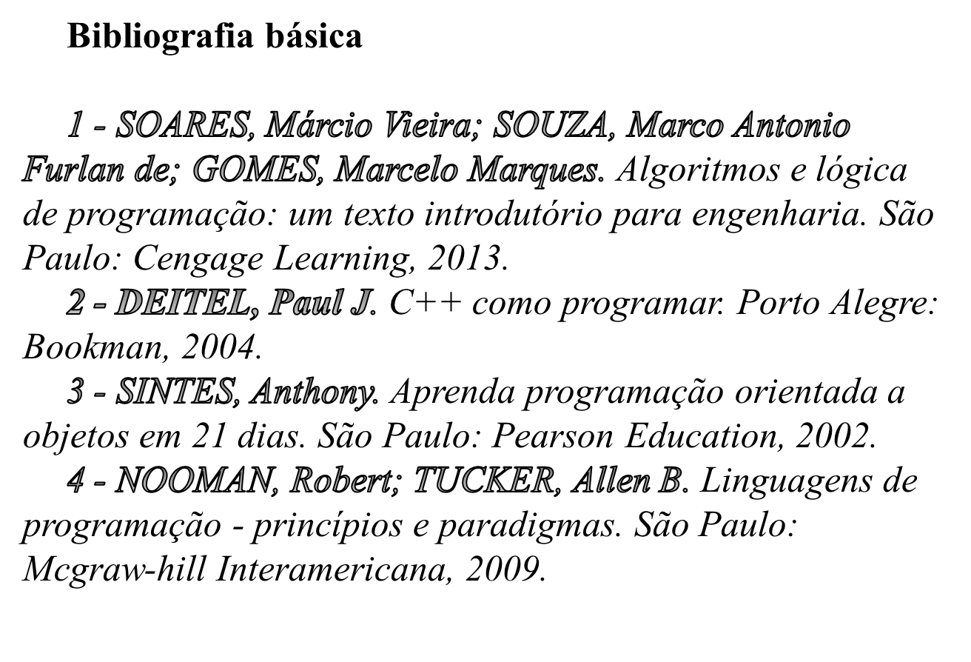
6 – Referências Bibliográficas

Slide 19
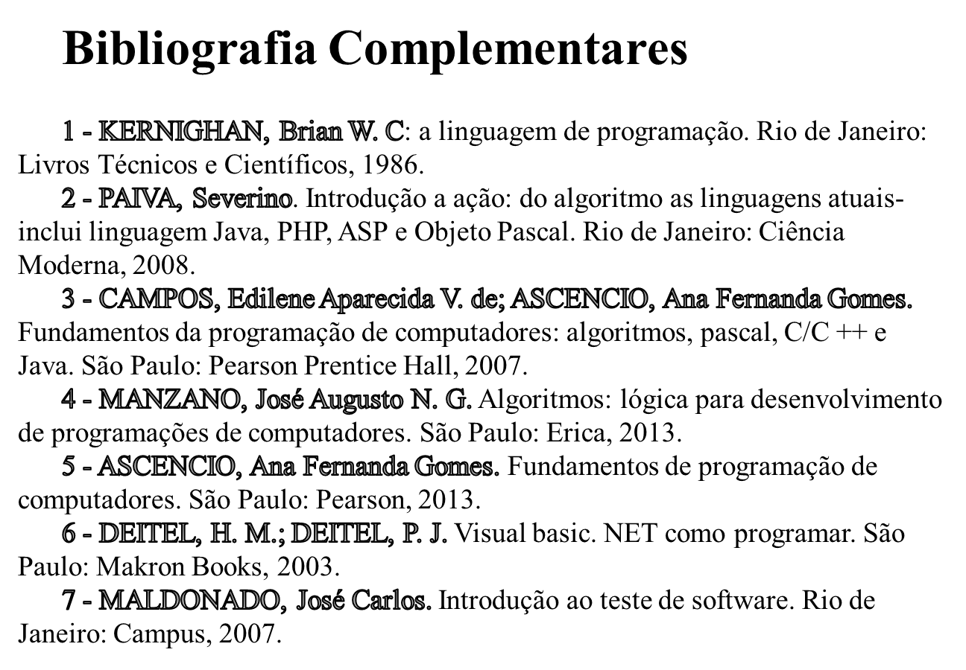
6 – Referências Bibliográficas

Slide 20
Heleno Cardoso, MSc
Professor of Computer Science
UniRuy | Área1
Engenharia

